Slide 1
“PREVALENCIA DE BRUCELOSIS EN GANADO BOVINO EN LA PARRÓQUIA SAN PEDRO DE SUMA CANTÓN EL CARMEN”
CARRERA DE INGENIERÍA AGROPECUARIA
Proyecto Investigativo de Tesis

Slide 2
PRESENTACIÓN
Director
Dr. Gelacio Gómez MSc.
Colaborador
Ph.D. Armando Reyna
Autores:
Verónica Priscila Parra López
Diana Carolina Tipanluisa Cuasquer

Slide 3
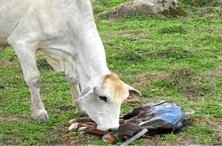
INTRODUCCIÓN
Enfermedad infectocontagiosa ocasionada por las bacterias del genero Brucella spp (OIE, 2008).
En Ecuador, estas pérdidas se estiman en 5.5 millones de dólares por año(Torres & Sandoval, 2008)
Zoonótica ampliamente difundida (Carbonero, y otros, 2017)
Alta prevalencia de brucelosis en La Provincia de Manabí (AGROCALIDAD, 2009).
Causa pérdidas económicas graves en la producción del ganado (Torres & Sandoval, 2008).

Slide 4
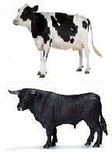
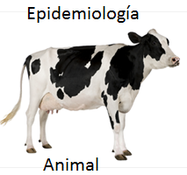
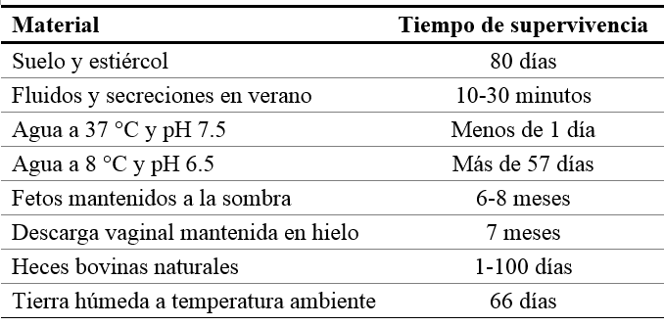
EPIDEMIOLOGÍA
Contaminación ambiental (pasto, forraje, agua, establos)
Abortos, secreciones vaginales
Consumo
Contacto
Consumo
Inseminación artificial

Slide 5
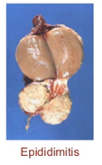
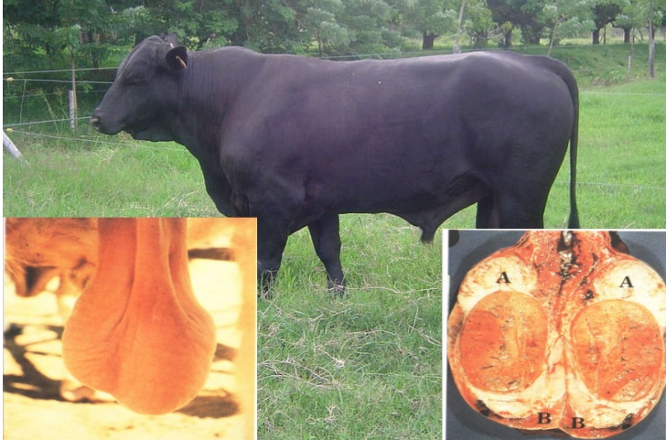
SINTOMAS EN ANIMALES
MACHOS
Epididimitis
Orquitis
HEMBRAS
Disminución de la producción láctea
Placentitis
Infertilidad (pérdida y/o irregularidad del ciclo estral)
Esterilidad
Abortos
Crías débiles
Alteración de los parámetros reproductivos

Slide 6
OBJETIVOS
General
Determinar la Prevalencia de Brucelosis Bovina en la Parroquia San Pedro de Suma cantón El Carmen.
Específico
Cuantificar la prevalencia de brucelosis bovina mediante las pruebas serológicas Rosa de Bengala y Elisa indirecta.
Establecer una comparación entre las pruebas serológicas empleadas.
Identificar los factores de riesgo a través de encuestas epidemiológicas.
Realizar análisis económico del costo que significaría en caso de presentarse la enfermedad en comparación con prevenir la enfermedad.

Slide 7
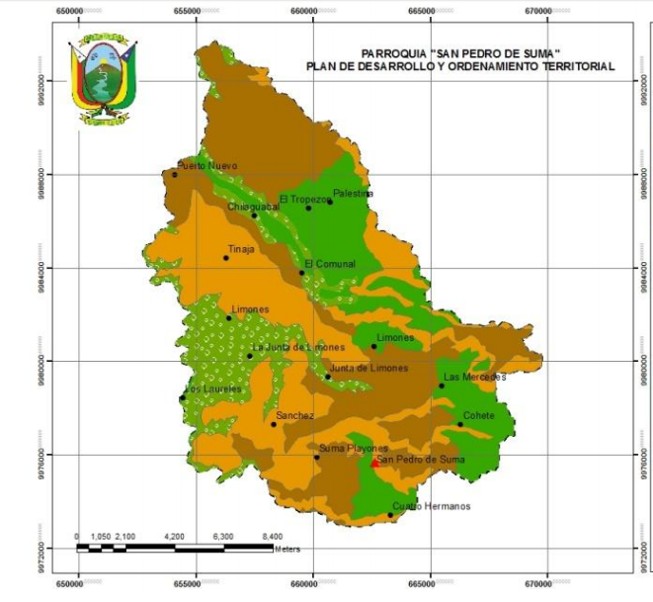
UBICACIÓN DEL LUGAR DE INVESTIGACIÓN
Ubicación Política
País: Ecuador
Provincia: Manabí
Cantón: El Carmen
Parroquia: San Pedro de Suma
Comunidad: Limones

Slide 8
MATERIALES Y MÉTODOS
-Encuestas Epidemiológicas
-Libro de Campo
-Guantes quirúrgicos
-Cámara fotográfica
-Tubos ensayo al vacío.
-Copa para vacutainer
-Caja transportadora (Cooler)
-Botas
-Jeringas
-Agujas vacutainer
-Alcohol
-Papel higiénico
-Gradilla
-Mandil
-Muestras de sangre
-Tubo de ensayo
-Agua Destilada
Tips amarillas 0.20-100 µl.
-Gradillas
-Centrífuga
-Multicanal
-Cronómetro
-Micropipetas
-Eppendorf
-Placas de microtitulación
-Lector de Elisa
-Refrigeradora
-Lavador de placas
Rosa de Bengala
-Antígeno Rosa de Bengala 8% concentración
-Suero control positivo y negativo de Rosa de Bengala
Elisa Indirecto
-Conjugado concentrado (10x).
-Control positivo
-Control negativo
-Diluyente 2
-Diluyente 3
-Solución de lavado concentrada (20X)
-Solución de revelación
-Solución de parada (0.5M)
Materiales de campo
Materiales de laboratorio
Reactivos

Slide 9
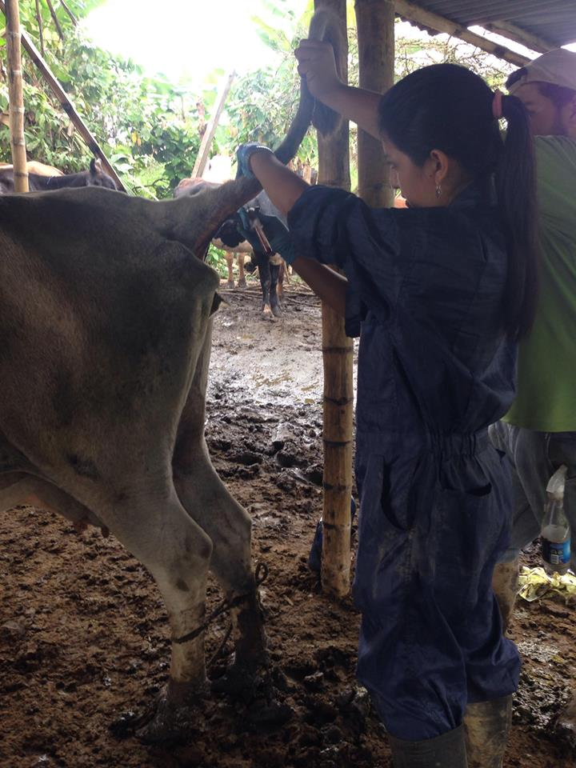
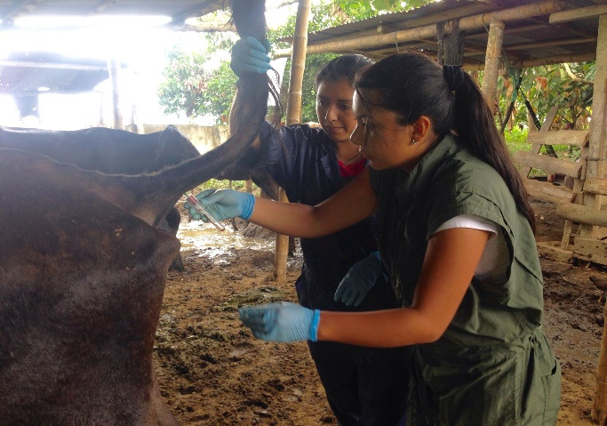
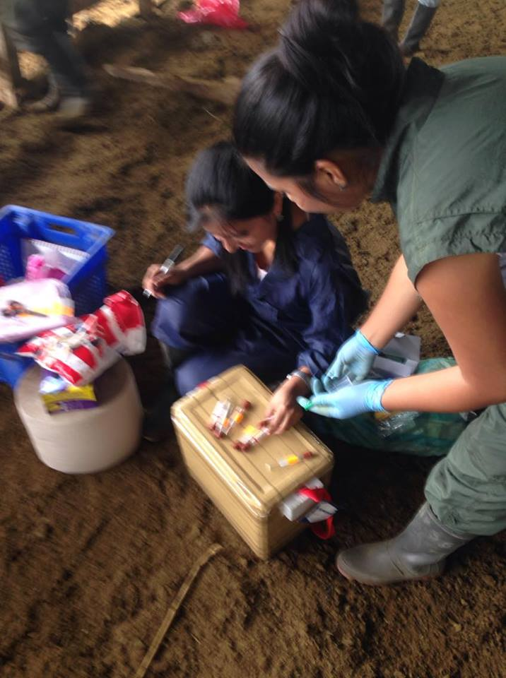
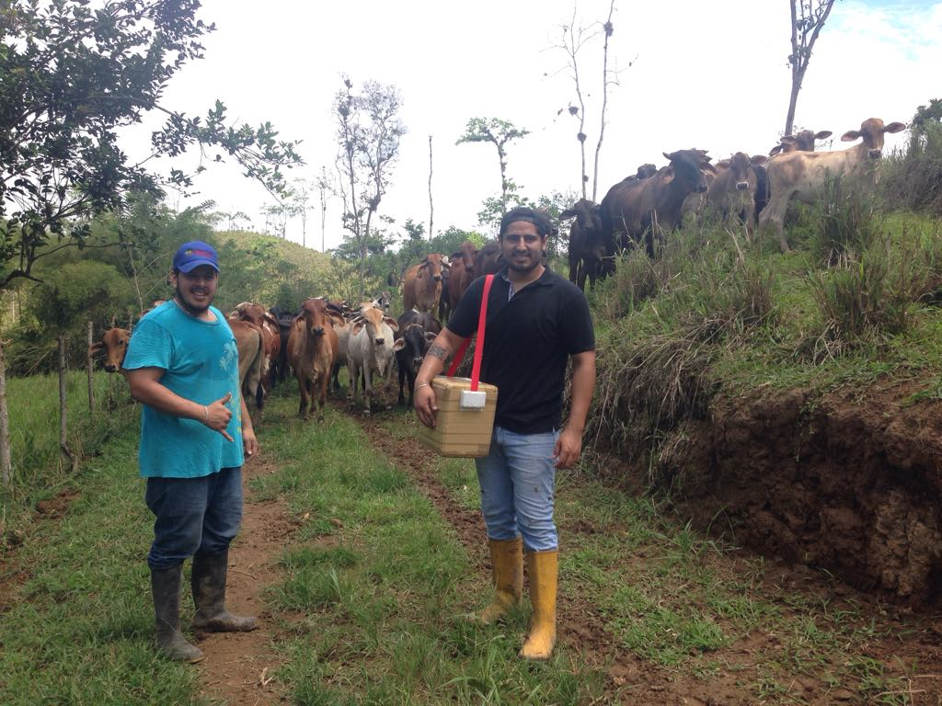
METODOLOGÍA DE LA FASE DE CAMPO
1.-Sociabilizaciòn del proyecto
1.-Encuestas Epidemiológicas
2.-Muestras de sangre por punción a la vena coccígea en la tercera vertebra del animal
3.-Identificación de animales y muestras

Slide 10
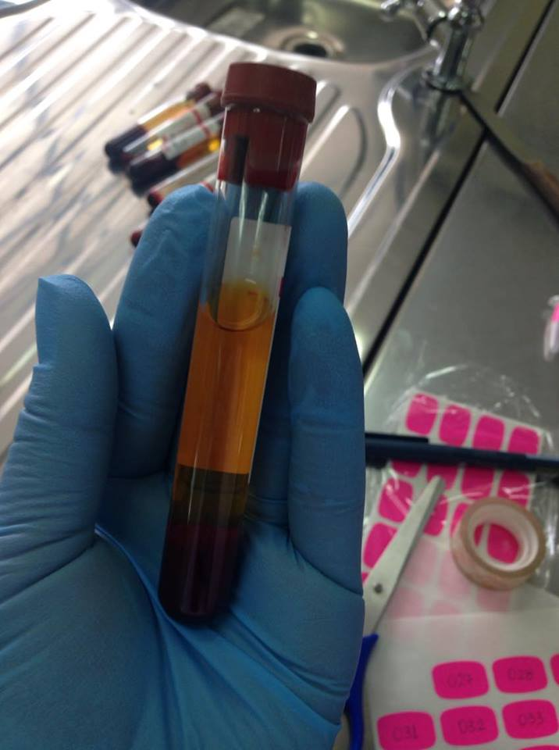
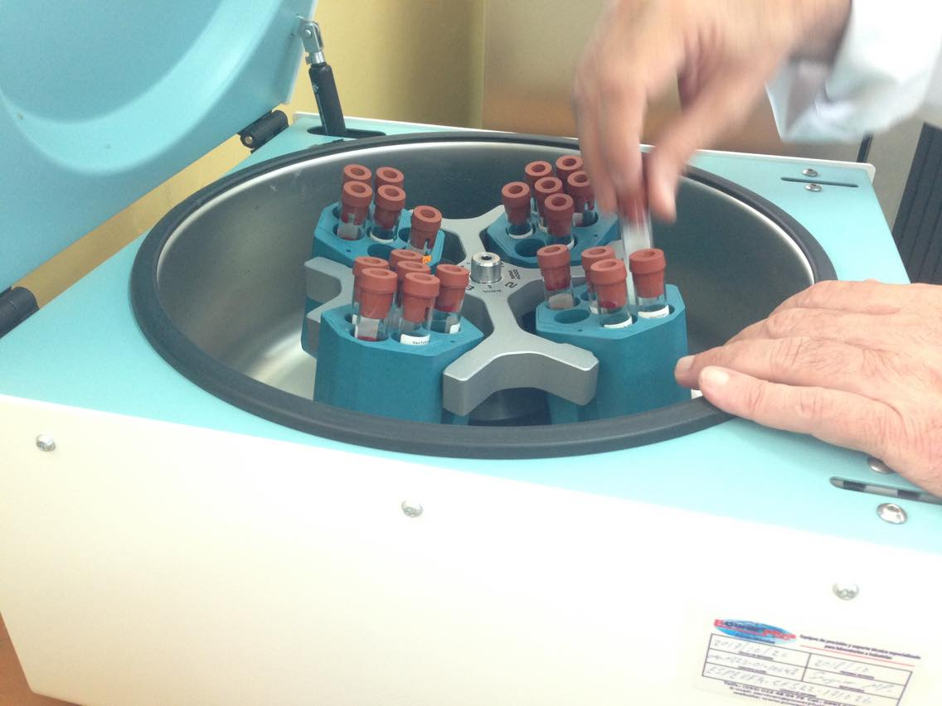
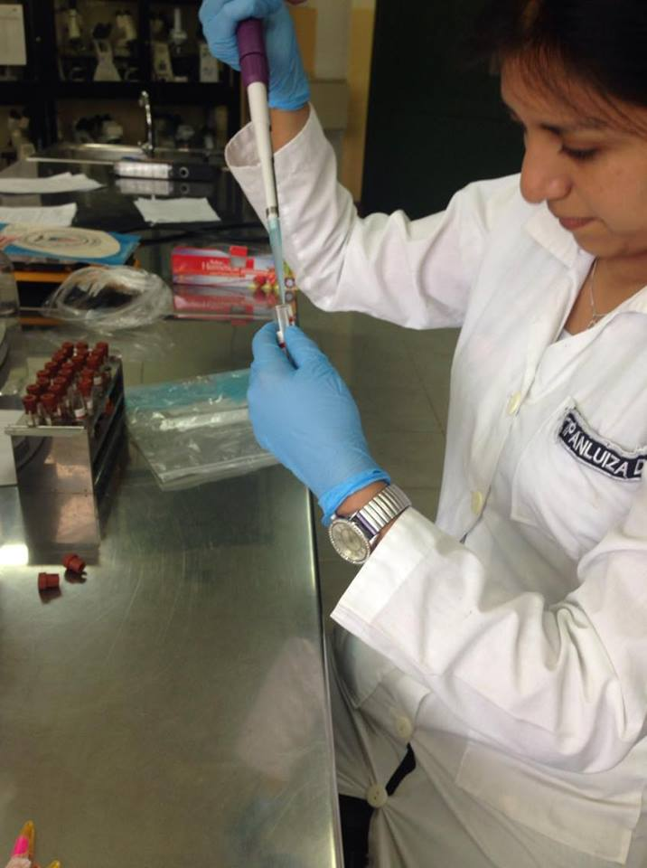
METODOLOGÍA DE LA FASE DE LABORATORIO
1.-Clasificación de las muestras.
2.-Colocación en la centrifuga
3.-Obtención del suero
4.-Colocación del suero en tubos eppendorf

Slide 11
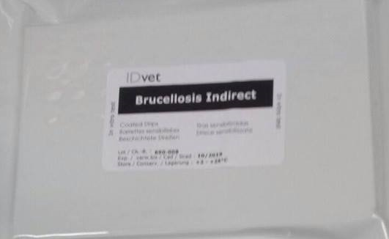
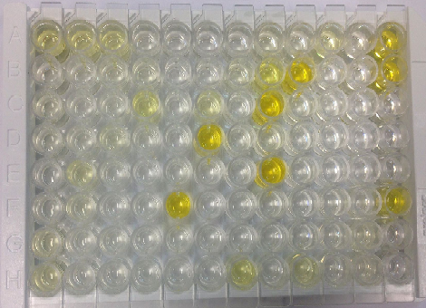
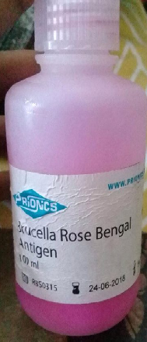
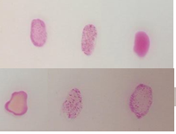
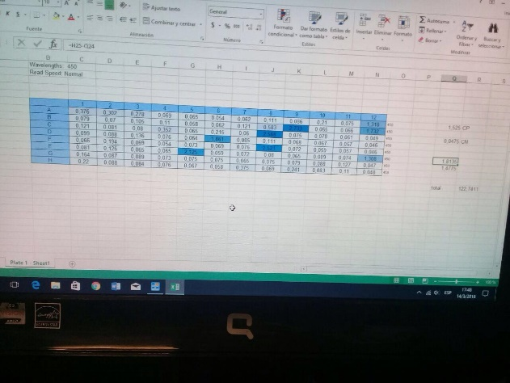
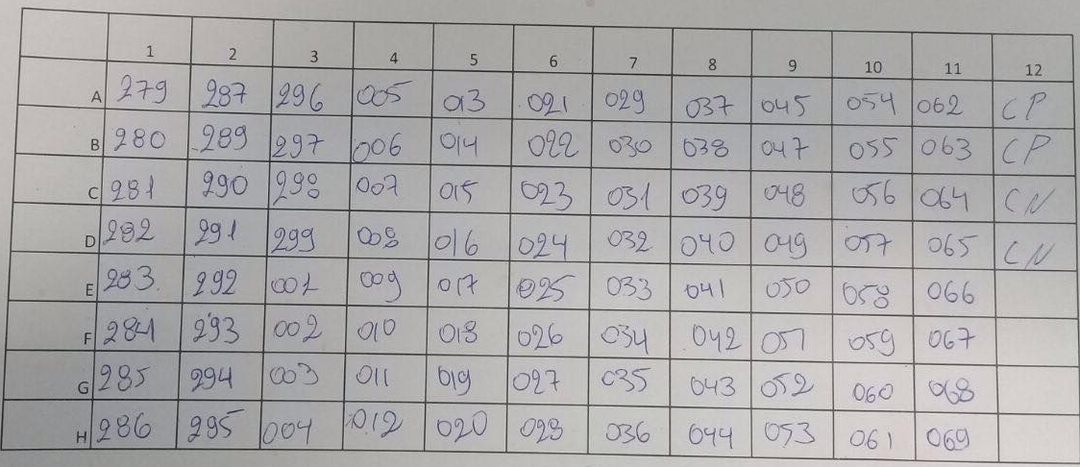
ANÁLISIS SEROLÓGICOS
“Rosa de Bengala” (RB)
Se realizó en el laboratorio de biotecnología Animal en la Universidad ESPE- Santo Domingo.
-En una placa de vidrio se agregó 30 µl de:
• antígeno
• Sueros controles
• Sueros a investigar
Se mezcló, y se agito por 4 minutos
Lectura (observación de aglutinación)
ELISA indirecto (iElisa)
Se realizó en el laboratorio de biotecnología Animal en la Universidad ESPE- Sangolqui.
Se realizó mediante el protocolo establecido por (ID-vet, 2018).

Slide 12
RESULTADOS Y DISCUSIÓN
Tabla 1. Resultados Obtenidos en el muestreo de las fincas
Tabla 2. Comparación entre pruebas serológicas
Nº fincas | Animales Muestreados | Positivo RB | Positivo iElisa | TOTAL
1 | 26 | 2 | 2 | 2
2 | 22 | 3 | 3 | 3
3 | 12 | 0 | 0 | 0
4 | 8 | 0 | 0 | 0
5 | 16 | 0 | 0 | 0
6 | 23 | 0 | 0 | 0
7 | 16 | 0 | 0 | 0
8 | 7 | 0 | 0 | 0
9 | 17 | 0 | 0 | 0
10 | 5 | 0 | 0 | 0
11 | 19 | 1 | 0 | 0
12 | 109 | 25 | 28 | 28
13 | 20 | 0 | 0 | 0
TOTAL | 300 |  |  | 33
Pruebas Diagnostico
RB | iElisa | TOTAL
25+ | 25+ | 25
6+ | 0- | 6
0- | 8+ | 8
0- | 0- | 261
31 | 33 | 300
(Ortiz & Acosta, 2014), RB un proceso de ejecución y observación.
iElisa detecta lo que no es perceptible al ojo humano

Slide 13
RESULTADOS Y DISCUSIÓN
Número de animales positivos: 33
PREVALENCIA ANIMAL
( N+)
* 100
T
(P) = % Prevalencia
(N +) = Número de Individuos Positivos
T = Total de Individuos Analizados
P=
AGROCALIDAD (2009),la Provincia de Manabí presentan alta prevalencia de 4,2% al 10,62%
33
300
P=
* 100 =
11 %

Slide 14
RESULTADOS Y DISCUSIÓN
Costo de descarte por animal
Etapa productiva y/o producto | Costo diario ($) | Periodo (meses) | Costo Total $
Gestación | 2,80 | 7 | 588,50
Leche | 0,55 | 7 | 577,50
Productos cárnicos |  |  | 175,20
Aborto de la hembra |  |  | 525,50
Potencial genético y productivo del animal |  |  | 350,30
Total |  |  | 2217
(Arenas & Moreno, 2016), una vaca que aborta pierde la inversión que se realiza
(Arenas & Moreno, 2016), pierde la lactancia
(Arenas & Moreno, 2016), animal positivo se sacrifica
(Arenas & Moreno, 2016), cría abortada hembra
(Arenas & Moreno, 2016), cría abortada macho
Por tanto, de los 33 animales infectados tenemos un costo total de $73161 dólares en pérdidas por el descarte de los animales.

Slide 15
RESULTADOS Y DISCUSIÓN
Factores de riesgo
Nº fincas | Vacuna SI | Vacuna NO
1 |  | X
2 |  | X
3 |  | X
4 |  | X
5 |  | X
6 |  | X
7 |  | X
8 |  | X
9 |  | X
10 |  | X
11 |  | X
12 |  | X
13 |  | X
TOTAL | 0 | 13
Según (Radostits, 2006) la única medida para la prevención de la enfermedad es la vacunación.
De las encuestas realizadas a los 13 predios, solo 1 persona tenia leves conocimientos sobre la enfermedad

Slide 16
CONCLUSIONES
A través del estudio epidemiológico se pudo determinar la prevalencia de brucelosis bovina del 11%, lo que nos revela un valor significativo de riesgo latente para la Parroquia de San Pedro de Suma en el Sector Limones, y para la comunidad al ser una enfermedad zoonósica, que produce varios síntomas afectando a la salud humana. Es importante recalcar el desconocimiento de los productores acerca de la enfermedad y del contagio de la misma.
Se comprobó que existe un mayor riesgo de presentarse la enfermedad en hatos en donde la población animal es extensa y el sistema de producción que manejan es semi-extensiva, por lo que no realizan control sanitario, ni registros que facilite la información de cada animal. Esto se corrobora los resultados obtenidos en la finca Nº 12 en la cual se tomaron el mayor número de muestras del ensayo y fue la que mayor número de bovinos infectados por Brucella abortus se obtuvo.
El costo por descarte de cada animal infectado es de un valor de $ 2217 dólares, por los 33 animales positivos a brucella sería un costo total de $ 73161 dólares de pérdidas para los productores dentro del Sector Limones.

Slide 17
RECOMENDACIONES
Concientizar a los productores y población en general sobre la importancia de la vacunación contra brucelosis bovina. Es indispensable que se realicen programas de capacitación e información de la enfermedad, para que se apliquen programas de vacunación y erradicación de la patología en los hatos ganaderos y a la vez en la comunidad por la zoonosis que representa esta enfermedad.
Se recomienda que en el caso que una persona sospeche que este contagiada por brucelosis y presente los síntomas que son fiebre continua, cefalea, sudoración profusa, pérdida de peso y malestar generalizado con antecedente de estar en contacto con animales sospechosos o confirmados de brucelosis o haber consumido productos de origen animal contaminado como son carne, leche cruda, queso y yogurt sin pasteurizar, debe acercarse al Centro de Salud Pública en cualquier parte del Ecuador y realizarse el proceso de investigación descrito en el Sistema Integrado De Vigilancia Epidemiológica (Ministerio de Salud Pública del Ecuador, 2014).

Slide 18
RECOMENDACIONES
Para evitar la supervivencia de la bacteria Brucella abortus en la leche se debe realizar el proceso de pasteurización, el cual consiste en hervir la leche a una Temperatura entre 62 y 64 °C y mantenerla a esta temperatura durante 30 minutos, posteriormente enfriarla a 4 o 10 °C, esta pasteurización también se utiliza para realizar los derivados de la leche.
Inmunizar a los animales realizando un calendario de vacunación detallando edad, dosis, vía de administración y la vacuna empleada. Se recomienda vacunar con la cepa 19 como dosis única a las terneras sanas entre los 3 y 8 meses de edad o la cepa RB 51 administrada en hembras de 3 a 6 meses con revacunación a los 6 meses posteriores, una tercera inmunización a las novillas antes de servir a los 12 meses y de ahí en adelante una vez cada año.

Slide 19
RECOMENDACIONES
Realizar seguimientos continuos a los hatos evaluados con el fin de llegar a erradicar la enfermedad en el Sector Limones de la Parroquia San Pedro de Suma, para evitar la diseminación de la enfermedad a otros lugares.
Al ser una enfermedad de declaración obligatoria se debe dar a conocer a las autoridades de las instituciones del MAGAP y AGROCALIDAD los lugares identificados con la presencia de Brucella abortus, para que exista capacitaciones sobre el control y erradicación de la enfermedad.

Slide 20
GRACIAS POR SU ATENCIÓN

